Slide 1
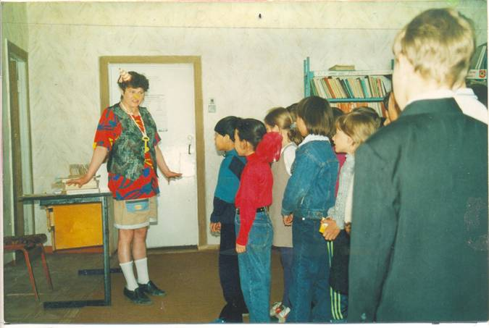
Библиотечный урок. Знакомство с библиотекой

Slide 2
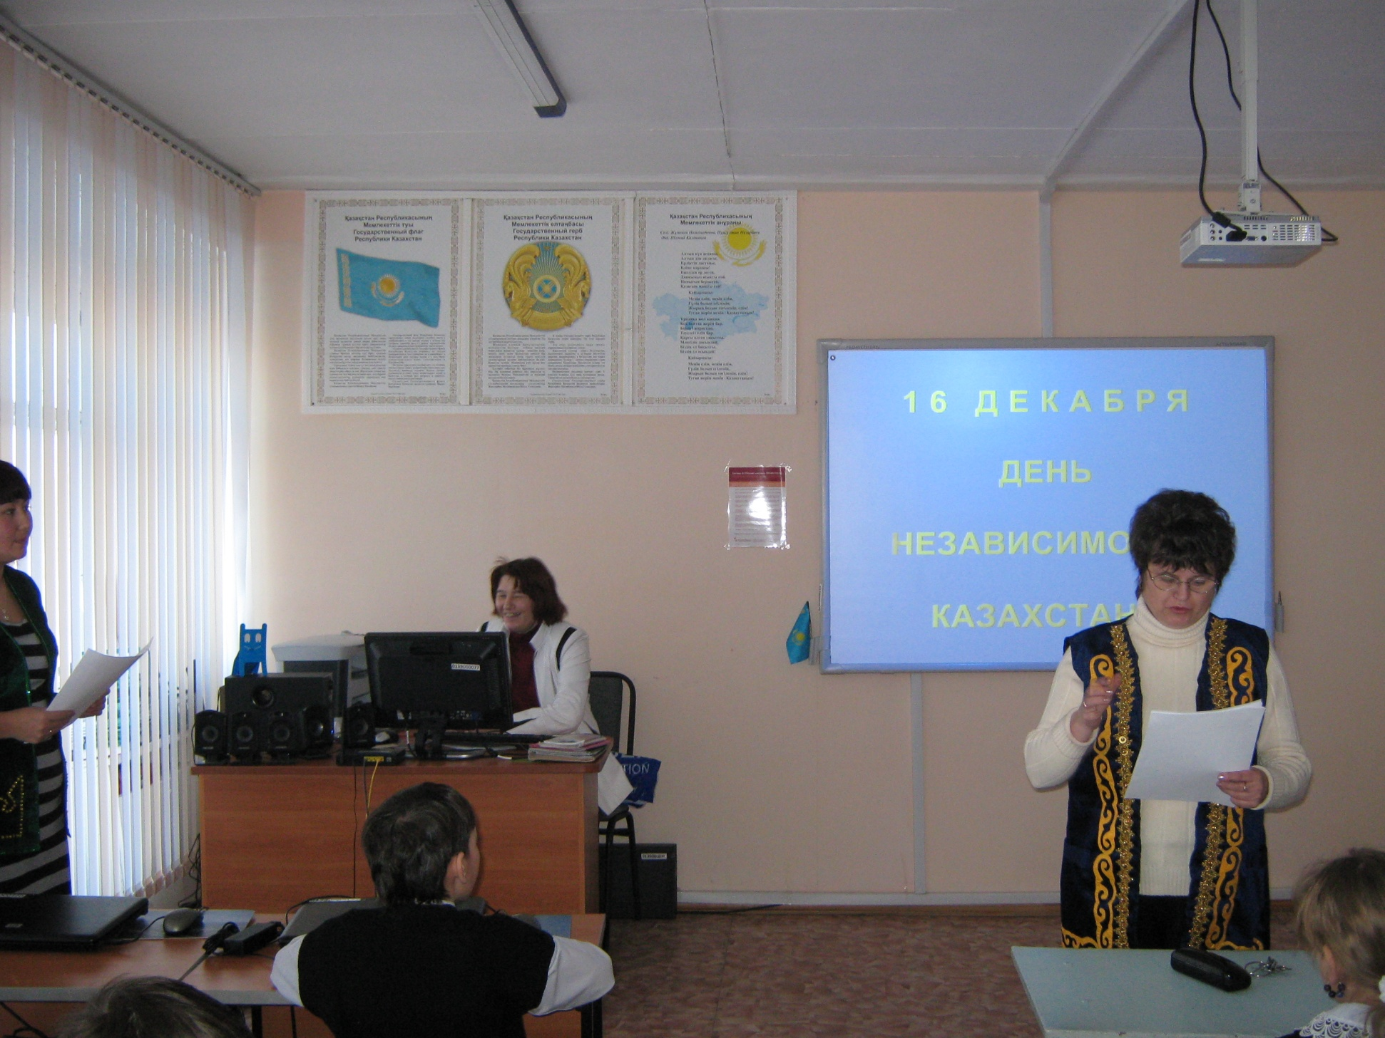
День независимости Казахстана

Slide 3
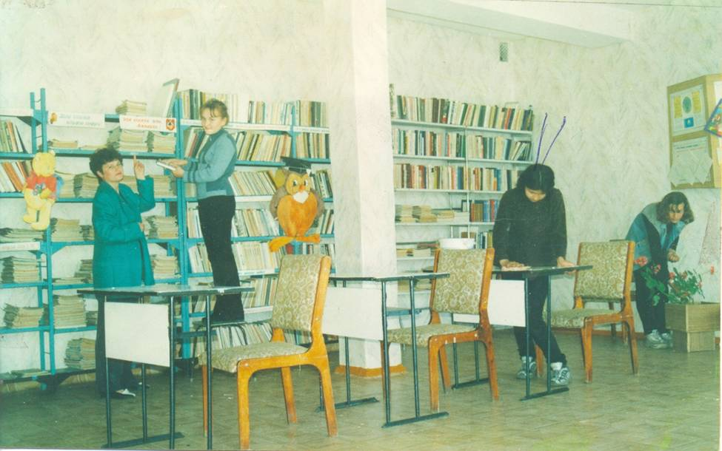
Санитарный день в библиотеке

Slide 4
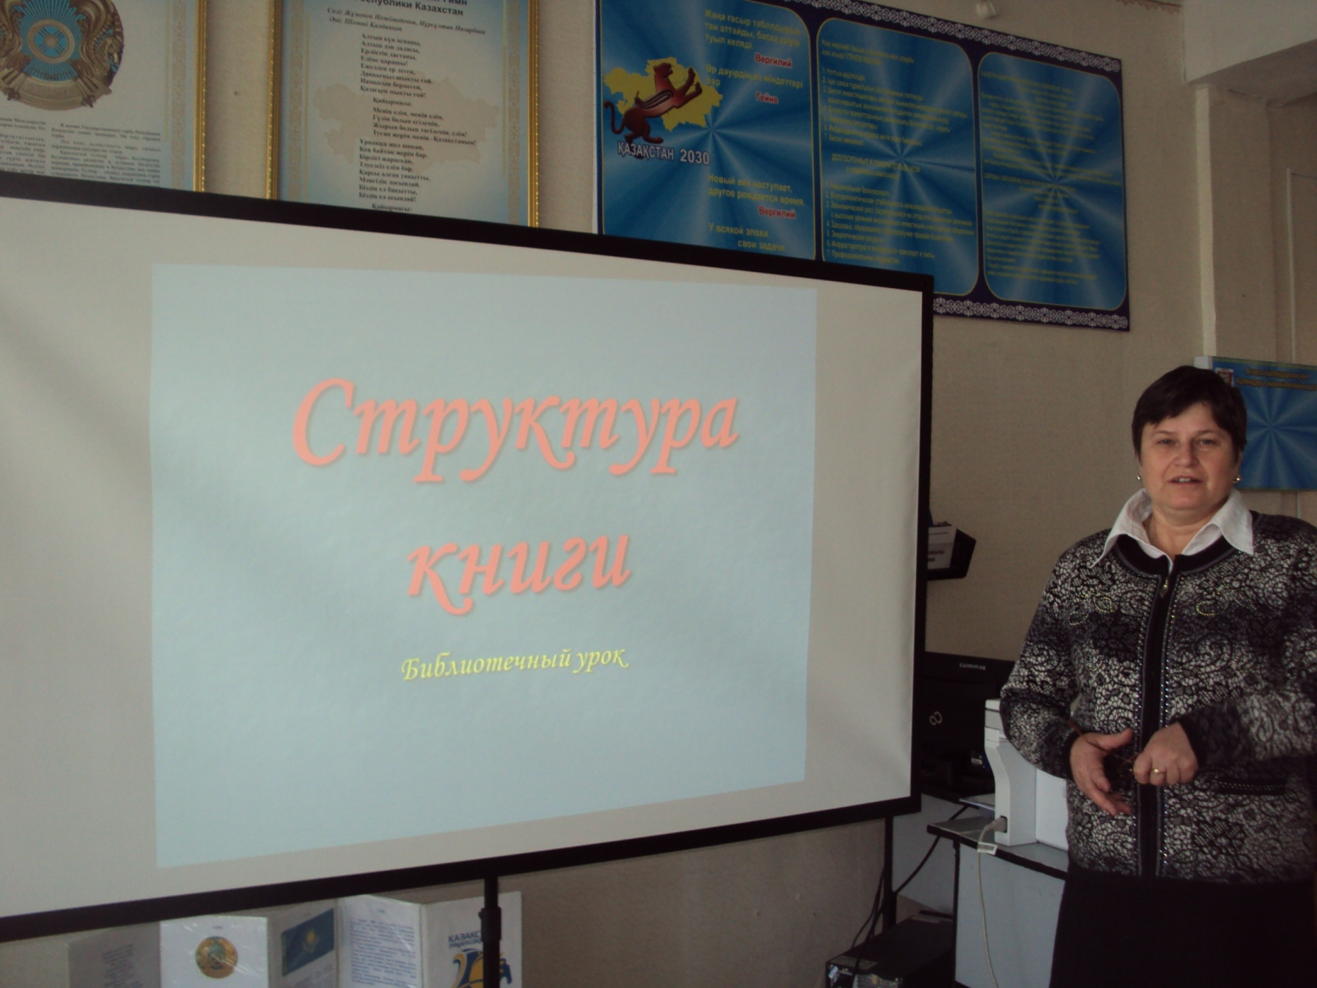
Библиотечный урок

Slide 5
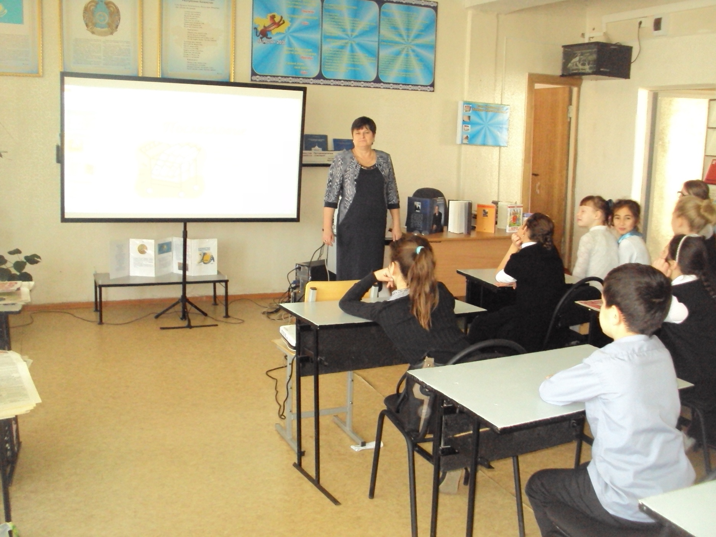
Тест «Что такое Патриотизм»

Slide 6
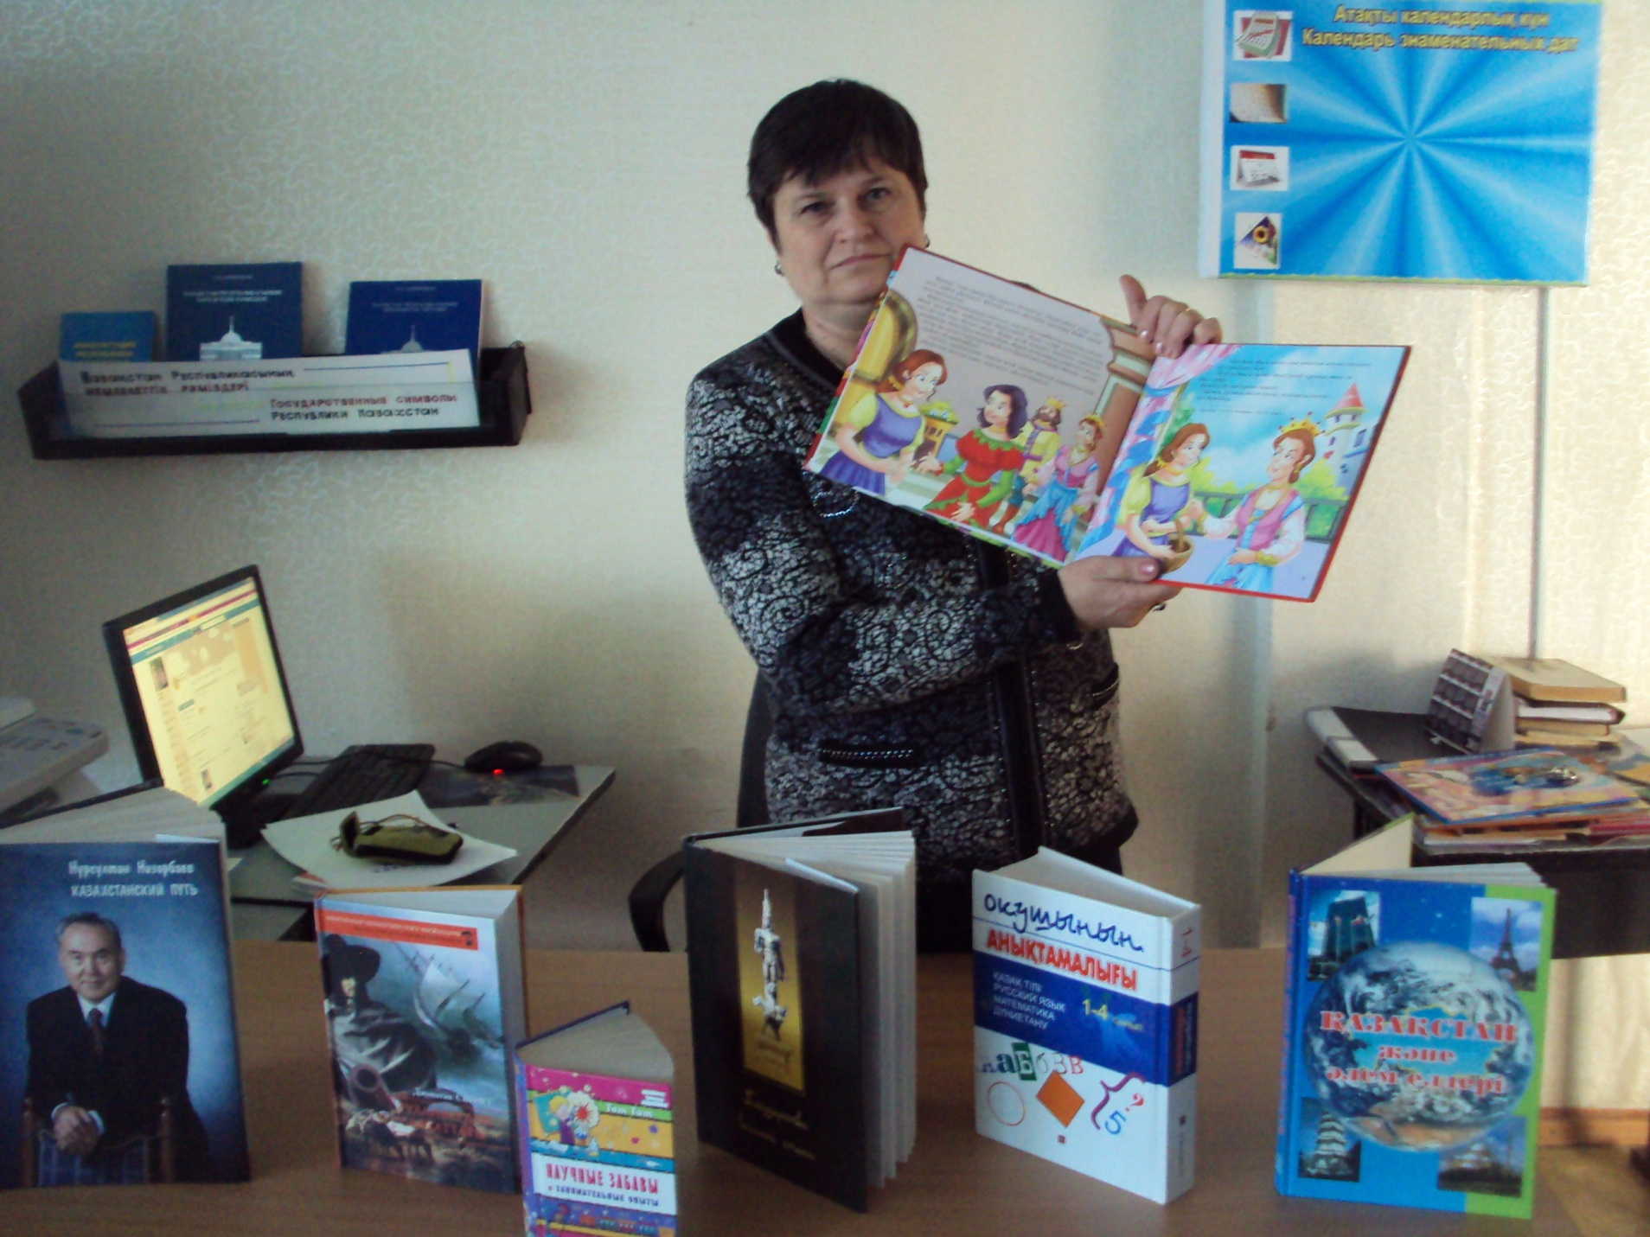
Обзор новинок

Slide 7
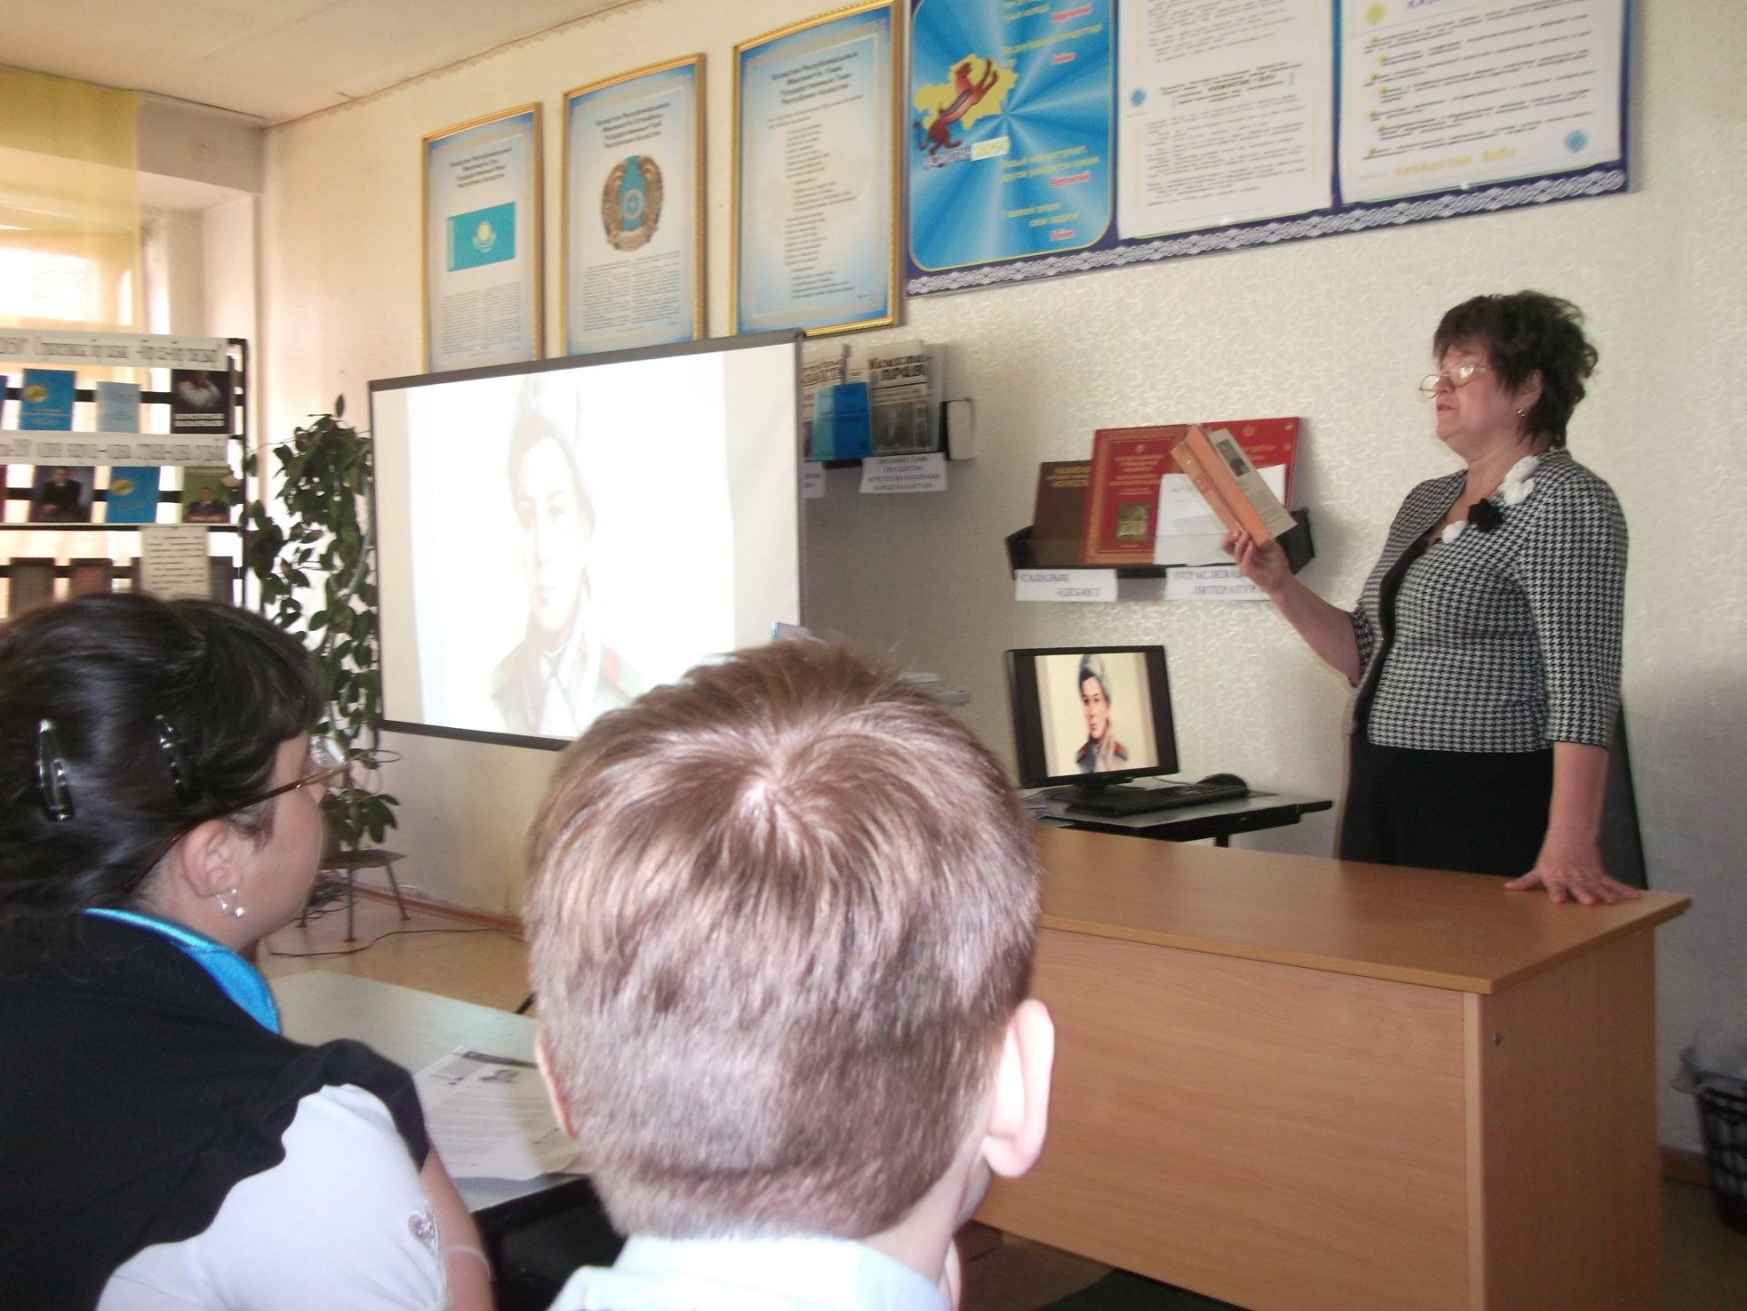
Урок Мужества

Slide 8
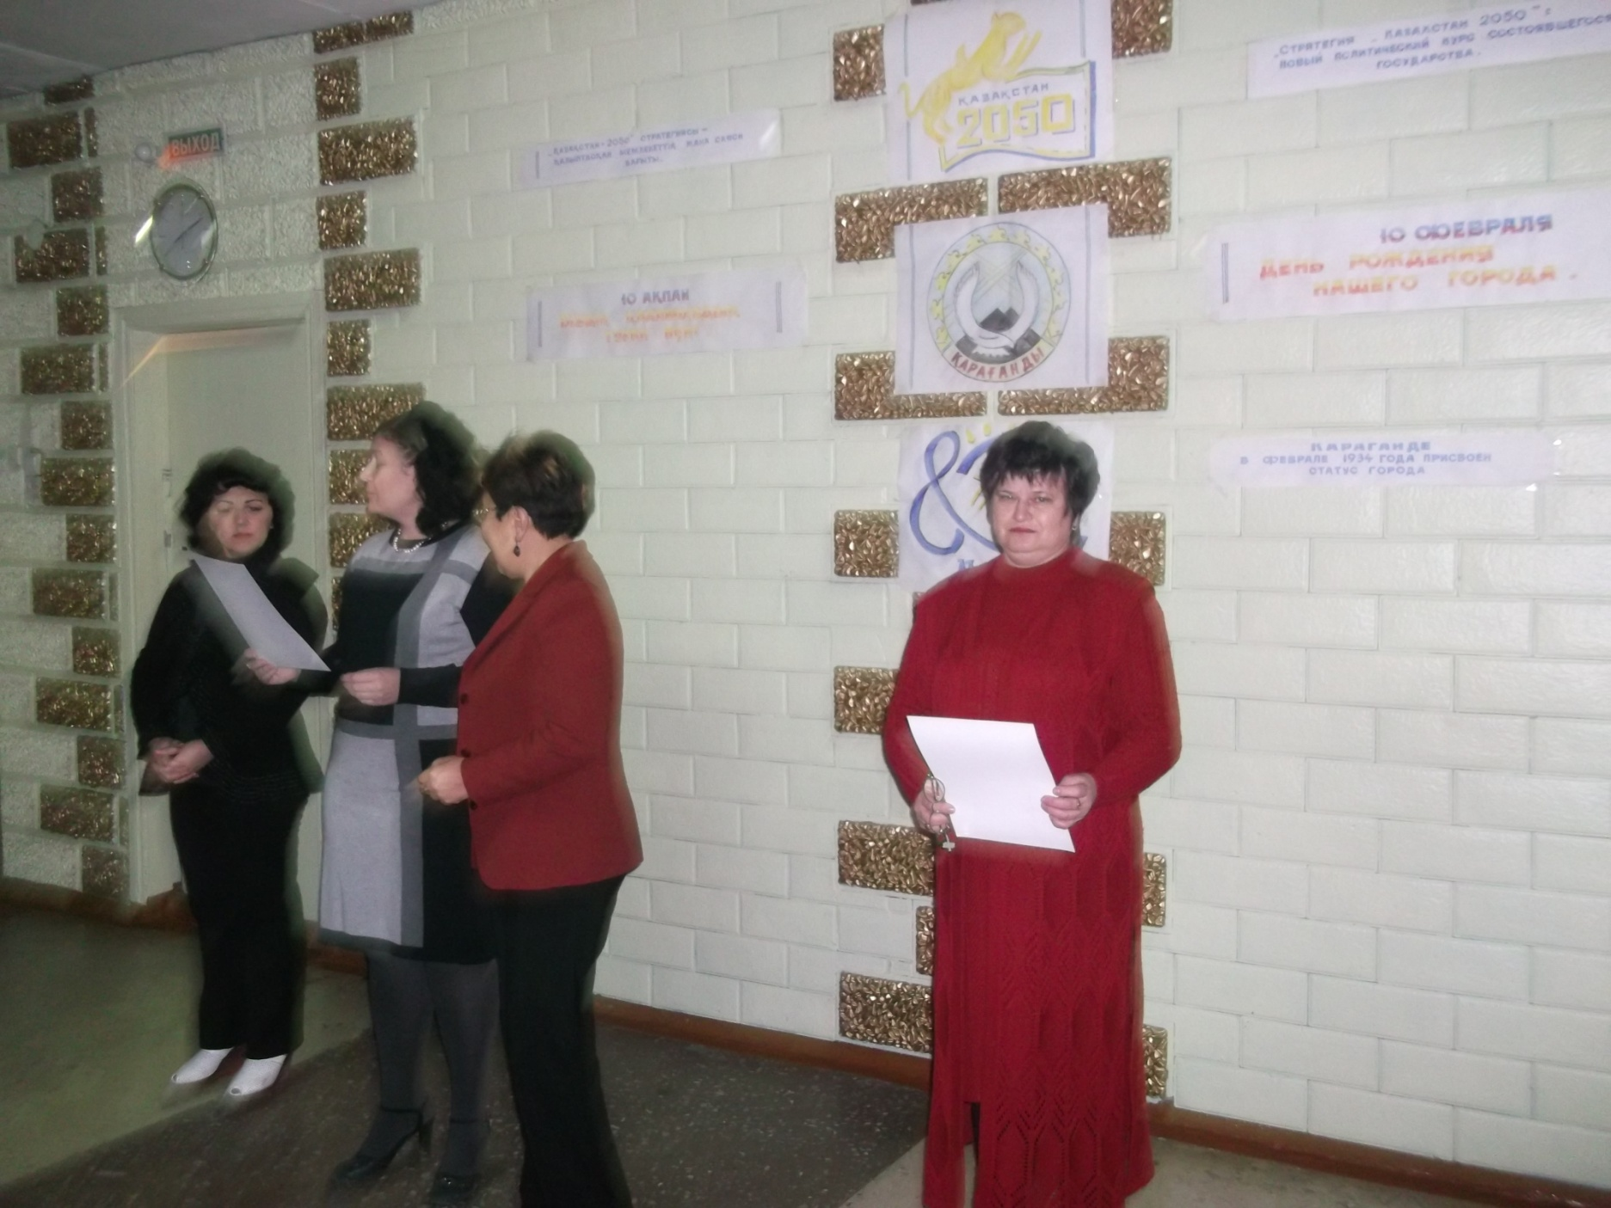
Награждение лучших читателей

Slide 9
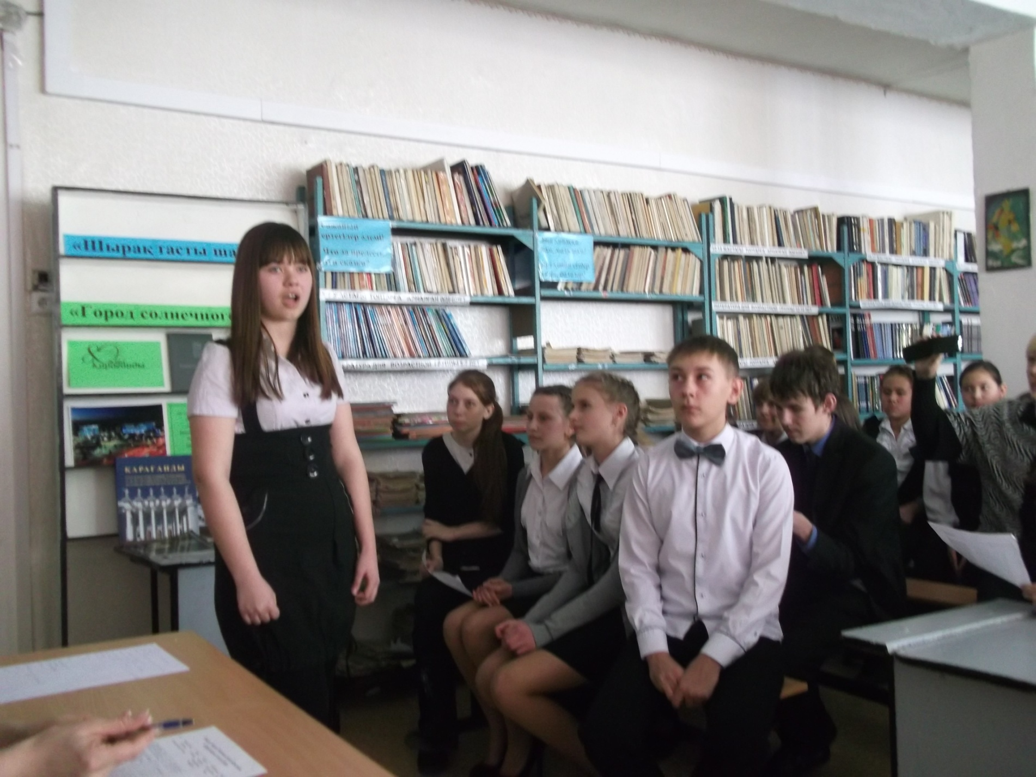
Конкурс чтецов посвященный 80летию Караганды

Slide 10
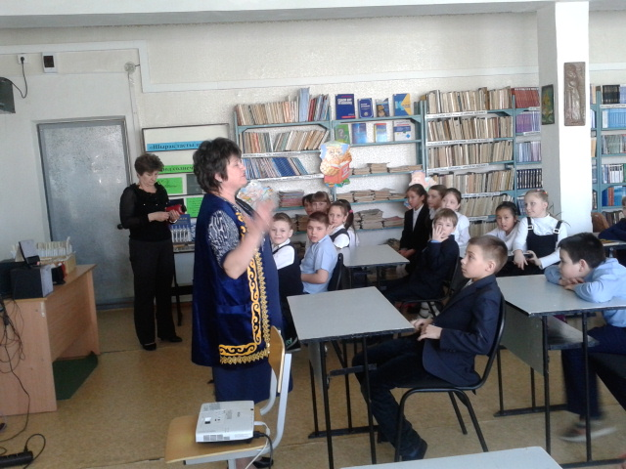
Светлый праздник НАУРЫЗ

Slide 11
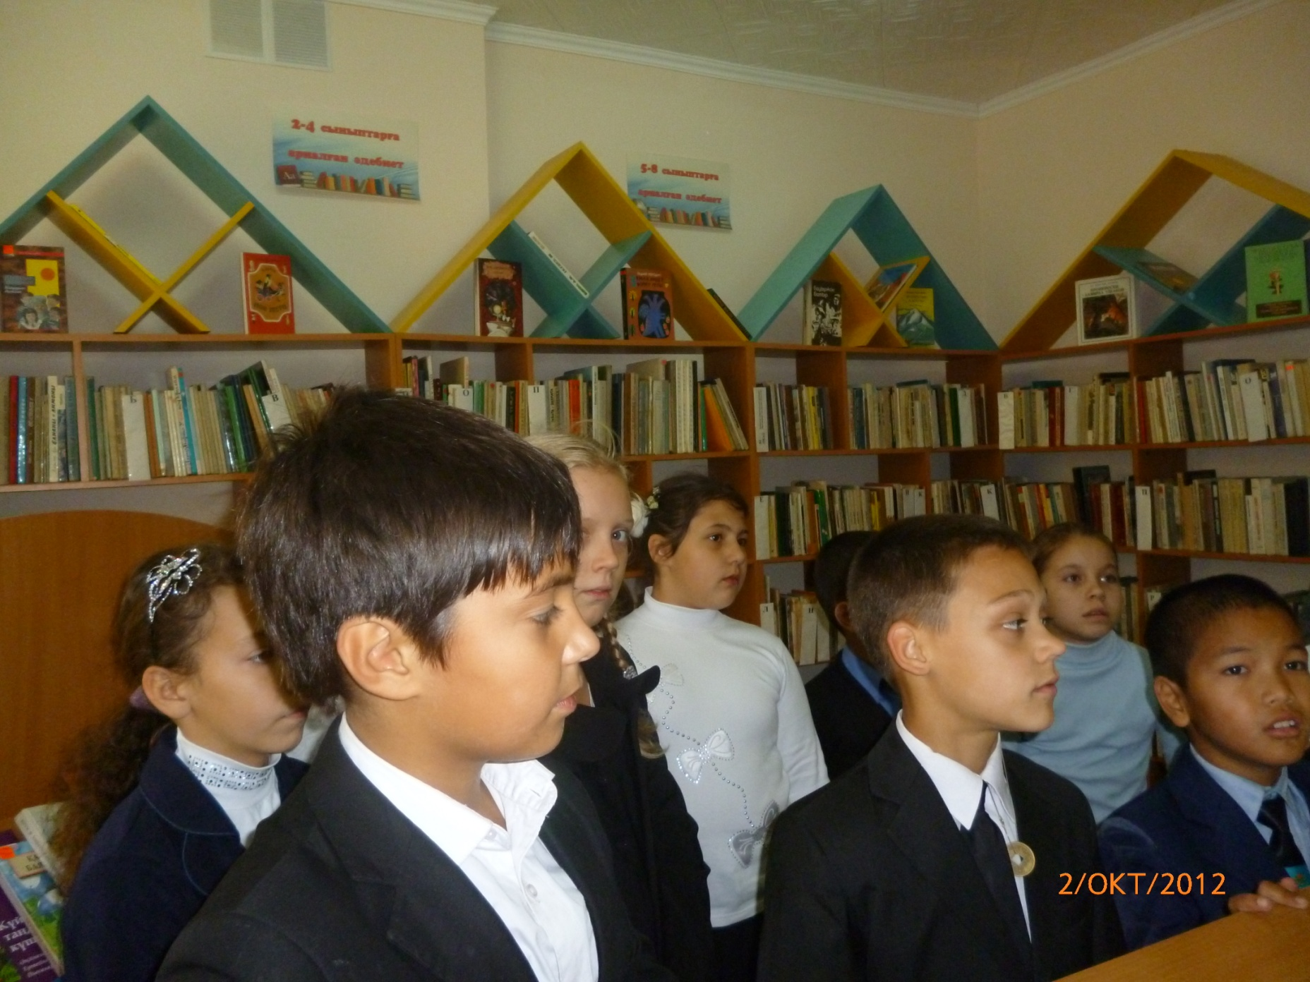
Экскурсия в библиотеку им.Абая

Slide 12
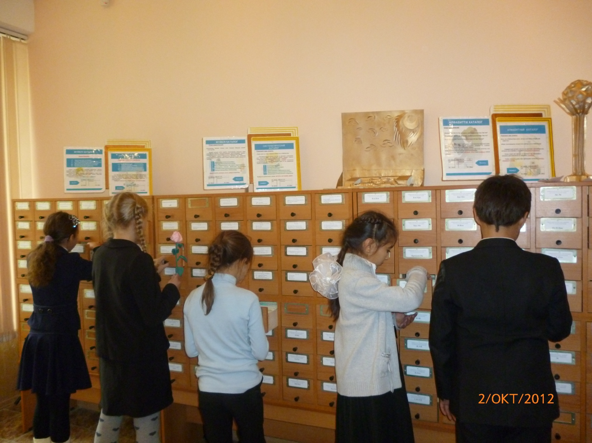
Библиотечный урок. Знакомство с библиотечным каталогом

Slide 13
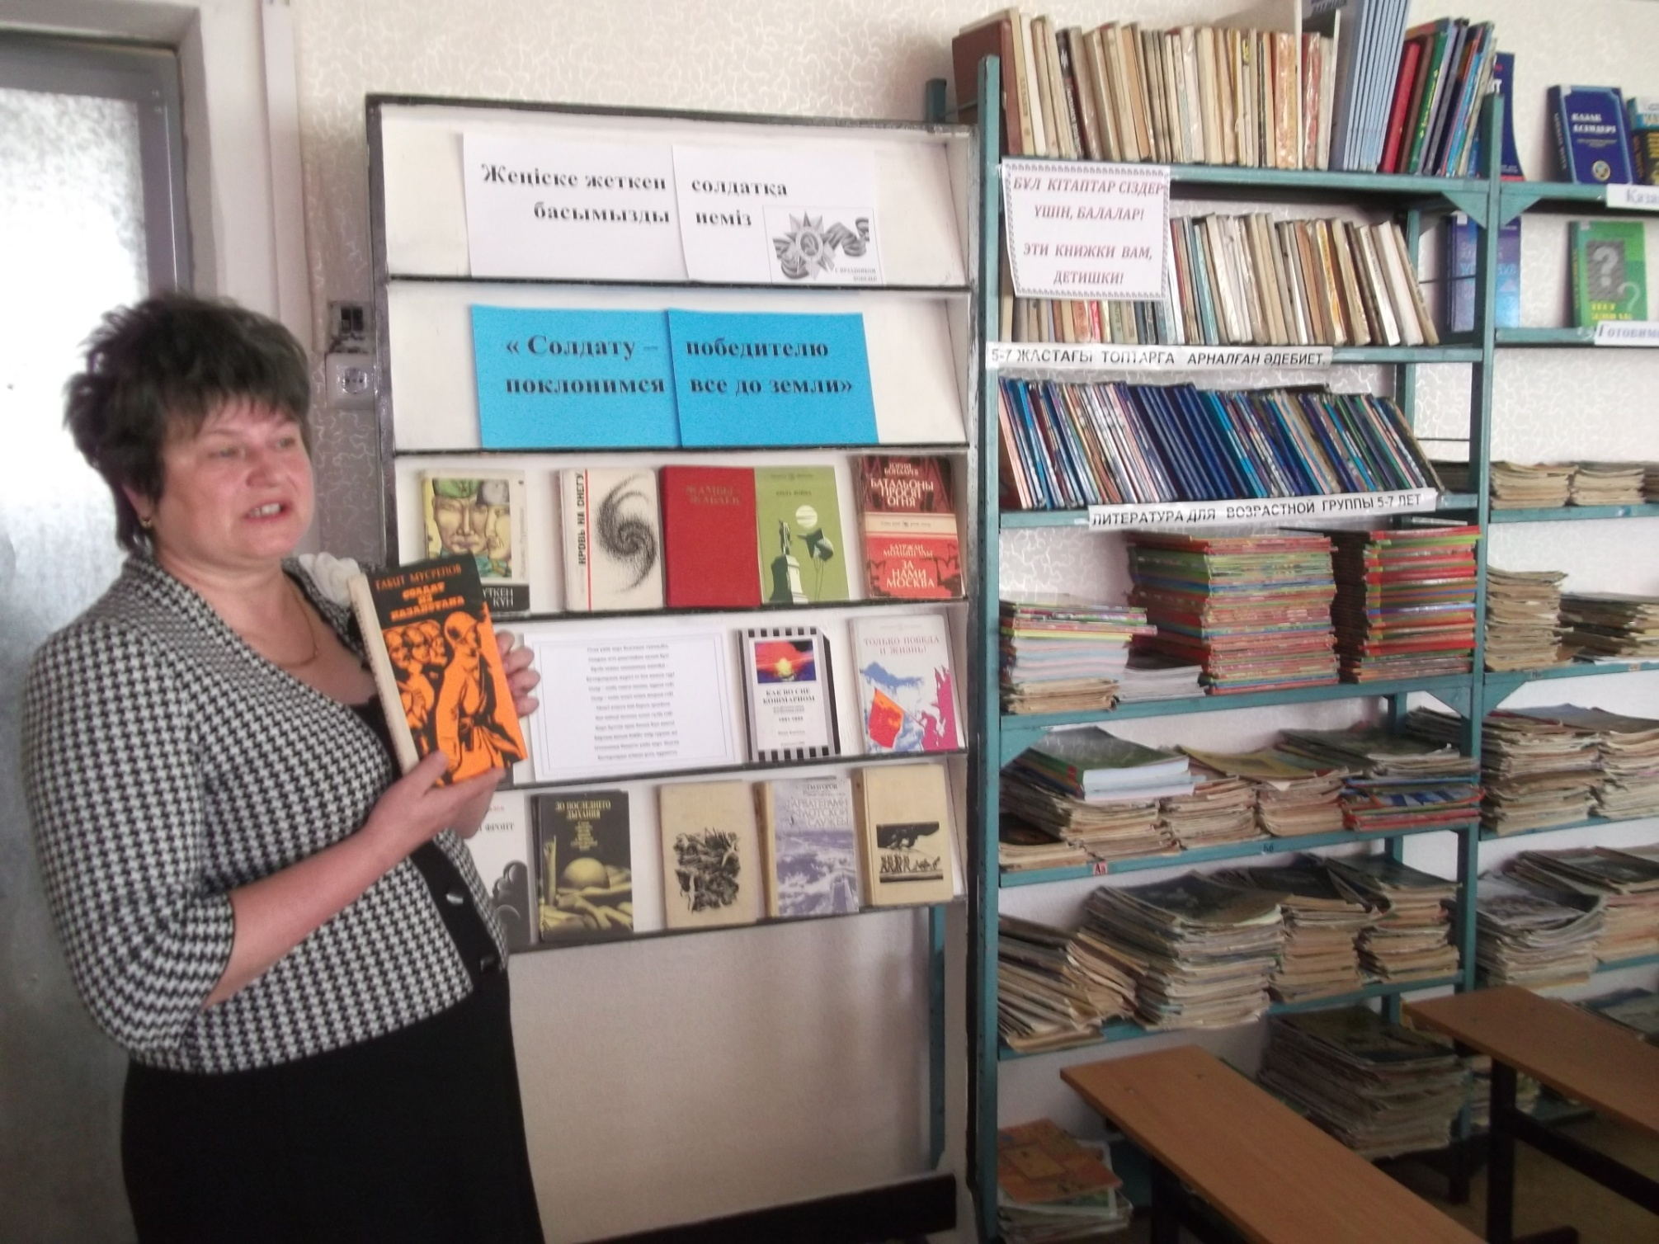
Путешествие по книжной выставке

